Slide 1

Ιατρικό Τμήμα Σχολής Επιστημών Υγείας
Εθνικό & Καποδιστριακό Πανεπιστήμιο Αθήνας
Μονάδα Καρδιαγγειακής Πρόληψης & Έρευνας
Κλινική & Εργαστήριο Παθολογικής Φυσιολογίας
Αθανάσιος Δ Πρωτογέρου / Αναπληρωτής Καθηγητής

Slide 2
Μονάδα Καρδιαγγειακής Πρόληψης & Έρευνας
Εργαστήριο & Κλινική Παθολογικής Φυσιολογίας
Ιατρικό Τμήμα Σχολής Επιστημών Υγείας
Εθνικό & Καποδιστριακό Πανεπιστήμιο Αθήνας
3o Διαπανεπιστημιακό Πρόγραμμα Εκπαίδευσης στη Ρευματολογία - 12.09.2015

Slide 3
Μονάδα Καρδιαγγειακής Πρόληψης & Έρευνας
Εργαστήριο & Κλινική Παθολογικής Φυσιολογίας
Ιατρικό Τμήμα Σχολής Επιστημών Υγείας
Εθνικό & Καποδιστριακό Πανεπιστήμιο Αθήνας
Παθολογική Φυσιολογία Ι / 2018 - 2019 / Καρδιαγγειακό Σύστημα
Παθοφυσιολογία καρδιαγγειακού συστήματος
1^{η} ώρα: εισαγωγή.........................................................................................................ΑΠ
2^{η} ώρα: ανατομία,ιστολογία, φυσιολογία: αγγειακού δικτύου...................................ΑΠ
(αρτηριακό, φλεβικό, λεμφικό)
3^{η} ώρα: παθογενετικοί μηχανισμοί αρτηριακής βλάβης.............................................ΑΠ
(αναδιαμόρφωση, αθηρωμάτωση, αθηροθρόμβωση, αρτηριοσκλήρυνση, ανευρύσματα, αγγειίτιδες, φ. Raynaud)
4^{η} ώρα: υπέρταση, υπόταση........................................................................................ΑΠ
5^{η} ώρα: παθολογική φυσιολογία επιλεγμένων αρτηριακών νόσων............................ΑΠ
(αγγειακό εγκεφαλικό επεισόδιο, αγγειακού τύπου άνοια, στυτική δυσλειτουργία, περιφερική αγγειοπάθεια)
6^{η} ώρα: παθολογική φυσιολογία επιλεγμένων φλεβικών & λεμφικών νόσων...........ΑΠ
7^{η} ώρα: καταπληξία - ανασκόπηση..............................................................................ΑΠ
8^{η} ώρα: ανατομία, ιστολογία, φυσιολογία: καρδιάς ...................................................ΑΑ
9^{η} ώρα: στεφανιαία νόσος, παθήσεις περικαρδίου, παθήσεις μυοκαρδίου...............ΑΑ
10^{η} ώρα: βαλβιδοπάθειες, αρρυθμίες, καρδιακή ανεπάρκεια.....................................ΑΑ
© Αθανάσιος Δ Πρωτογέρου

Slide 4
Μονάδα Καρδιαγγειακής Πρόληψης & Έρευνας
Εργαστήριο & Κλινική Παθολογικής Φυσιολογίας
Ιατρικό Τμήμα Σχολής Επιστημών Υγείας
Εθνικό & Καποδιστριακό Πανεπιστήμιο Αθήνας
Παθολογική Φυσιολογία Ι / 2018 - 2019 / Καρδιαγγειακό Σύστημα / Επιλεγμένα αρτηριακά νοσήματα

Slide 5
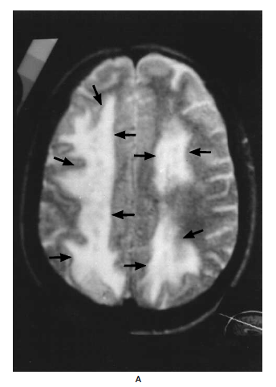
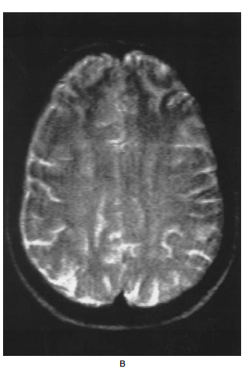
Μονάδα Καρδιαγγειακής Πρόληψης & Έρευνας
Τμήμα Παθολογικής Φυσιολογίας
Ιατρική Σχολή
Εθνικό & Καποδιστριακό Πανεπιστήμιο Αθήνας
Παθολογική Φυσιολογία Ι / 2018 - 2019 / Καρδιαγγειακό Σύστημα / Επιλεγμένα αρτηριακά νοσήματα
Σύνδρομο οπίσθιας αναστρέψιμης εγκεφαλοπάθειας / Posterior reversible encephalopathy syndrome (PRES)
Άνδρας 50 ετών με κεφαλαγία, ναυτία/έμετους, σπασμούς, θάμβος όρασης & μειωμένο επιπέδο συνείδησης με φυσιολογική αρτηριακή πίεση
Πριν Μετά
© Αθανάσιος Δ Πρωτογέρου

Slide 6
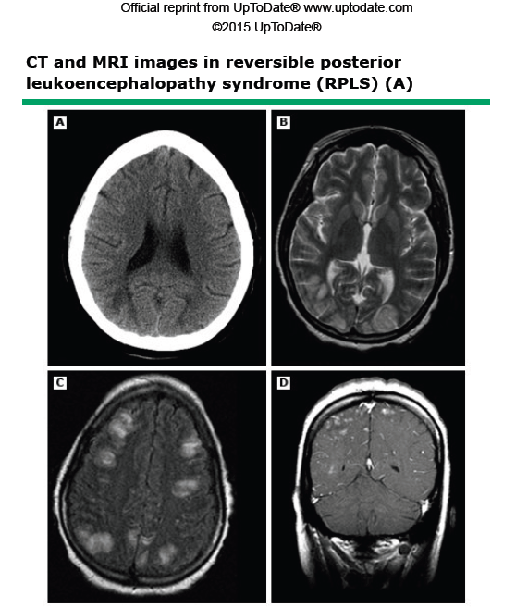
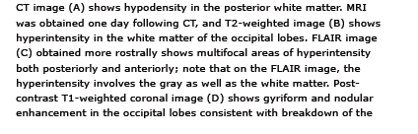
Μονάδα Καρδιαγγειακής Πρόληψης & Έρευνας
Τμήμα Παθολογικής Φυσιολογίας
Ιατρική Σχολή
Εθνικό & Καποδιστριακό Πανεπιστήμιο Αθήνας
Παθολογική Φυσιολογία Ι / 2018 - 2019 / Καρδιαγγειακό Σύστημα / Επιλεγμένα αρτηριακά νοσήματα
Σύνδρομο οπίσθιας αναστρέψιμης εγκεφαλοπάθειας / Posterior reversible encephalopathy syndrome (PRES)
© Αθανάσιος Δ Πρωτογέρου

Slide 7
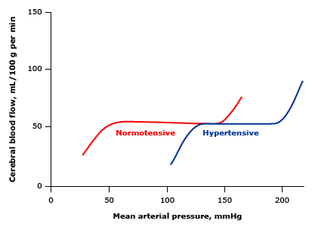
Μονάδα Καρδιαγγειακής Πρόληψης & Έρευνας
Τμήμα Παθολογικής Φυσιολογίας
Ιατρική Σχολή
Εθνικό & Καποδιστριακό Πανεπιστήμιο Αθήνας
Παθολογική Φυσιολογία Ι / 2018 - 2019 / Καρδιαγγειακό Σύστημα / Επιλεγμένα αρτηριακά νοσήματα
Αρτηριακή υπέρταση / επείγουσα υπέρταση / υπερτασική εγκεφαλοπάθεια
Υπερτασική εγκεφαλοπάθεια: μη-εστιακά νευρολογικά συμπτώματα (σύγχυση, κεφαλαγλία, ναυτία, έμετος) & υψηλή αρτηριακή πίεση (περίπου) >180/120
Schematic representation of autoregulation of cerebral blood flow in normotensive and hypertensive subjects. In both groups, initial increases or decreases in mean arterial pressure are associated with maintenance of cerebral blood flow due to appropriate changes in arteriolar resistance.
More marked changes in pressure are eventually associated with loss of autoregulation, leading to a reduction (with hypotension) or an elevation
(with marked hypertension) in cerebral blood flow. These changes occur at higher pressures in patients with hypertension, presumably due to arteriolar thickening. Thus, aggressive antihypertensive therapy will produce cerebral ischemia at a higher mean arterial pressure in patients with underlying hypertension.
Redrawn from: Kaplan, NM. Management of hypertensive emergencies.
© Αθανάσιος Δ Πρωτογέρου

Slide 8
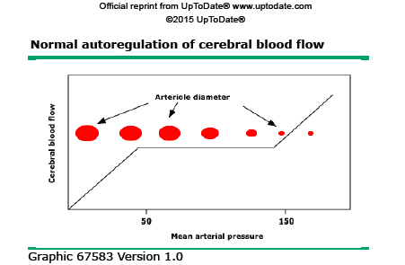
Μονάδα Καρδιαγγειακής Πρόληψης & Έρευνας
Τμήμα Παθολογικής Φυσιολογίας
Ιατρική Σχολή
Εθνικό & Καποδιστριακό Πανεπιστήμιο Αθήνας
Παθολογική Φυσιολογία Ι / 2018 - 2019 / Καρδιαγγειακό Σύστημα / Επιλεγμένα αρτηριακά νοσήματα
Σύνδρομο οπίσθιας αναστρέψιμης εγκεφαλοπάθειας / Posterior reversible encephalopathy syndrome (PRES)
Άνδρας 50 ετών με κεφαλαγία, ναυτία/έμετους, σπασμούς, θάμβος όρασης, μειωμένο επιπέδο συνείδησης & φυσιολογική αρτηριακή πίεση
Πιθανοί μηχανισμοί
Απώλεια ικανότητας αυτορρύθμισης σε φυσιολογικό εύρος πίεσης
© Αθανάσιος Δ Πρωτογέρου

Slide 9
Μονάδα Καρδιαγγειακής Πρόληψης & Έρευνας
Τμήμα Παθολογικής Φυσιολογίας
Ιατρική Σχολή
Εθνικό & Καποδιστριακό Πανεπιστήμιο Αθήνας
Παθολογική Φυσιολογία Ι / 2018 - 2019 / Καρδιαγγειακό Σύστημα / Επιλεγμένα αρτηριακά νοσήματα
Σύνδρομο οπίσθιας αναστρέψιμης εγκεφαλοπάθειας / Posterior reversible encephalopathy syndrome (PRES)
Άνδρας 50 ετών με κεφαλαγία, ναυτία/έμετους, σπασμούς, θάμβος όρασης, μειωμένο επιπέδο συνείδησης & φυσιολογική αρτηριακή πίεση
Πιθανοί μηχανισμοί
Απώλεια ικανότητας αυτορρύθμισης σε φυσιολογικό εύρος πίεσης
Ενδοθηλιακή δυσλειτουργία - τριχοεδική βλάβη & οίδημα
Αντιδραστική τοπική αγγειοσύσπαση - τοπική ισχαιμία
© Αθανάσιος Δ Πρωτογέρου

Slide 10
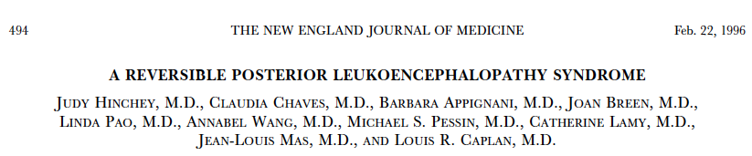
Μονάδα Καρδιαγγειακής Πρόληψης & Έρευνας
Τμήμα Παθολογικής Φυσιολογίας
Ιατρική Σχολή
Εθνικό & Καποδιστριακό Πανεπιστήμιο Αθήνας
Παθολογική Φυσιολογία Ι / 2018 - 2019 / Καρδιαγγειακό Σύστημα / Επιλεγμένα αρτηριακά νοσήματα
Σύνδρομο οπίσθιας αναστρέψιμης εγκεφαλοπάθειας / Posterior reversible encephalopathy syndrome (PRES)
Εναλλακτικές ονομασίες στη βιβλιογραφία
Reversible posterior cerebral edema syndrome
Posterior encephalopathy syndrome
Hyperperfusion encephalopathy
Brain capillary leak syndrome
1^{η} δημοσίευση
© Αθανάσιος Δ Πρωτογέρου

Slide 11
Μονάδα Καρδιαγγειακής Πρόληψης & Έρευνας
Τμήμα Παθολογικής Φυσιολογίας
Ιατρική Σχολή
Εθνικό & Καποδιστριακό Πανεπιστήμιο Αθήνας
Παθολογική Φυσιολογία Ι / 2018 - 2019 / Καρδιαγγειακό Σύστημα / Επιλεγμένα αρτηριακά νοσήματα
Σύνδρομο οπίσθιας αναστρέψιμης εγκεφαλοπάθειας / Posterior reversible encephalopathy syndrome (PRES)
Σχετιζόμενα νοσήματα - καταστάσεις
Υπερτασική εγκεφαλοπάθεια
Αγγεϊίτιδες
Ανοσοκατασταλτικά/ανοσοτροποποιητικά φάρμακα
Νεφρική νόσος
Αιμολυτικό-ουραιμικό σύνδρομο
© Αθανάσιος Δ Πρωτογέρου

Slide 12
Μονάδα Καρδιαγγειακής Πρόληψης & Έρευνας
Τμήμα Παθολογικής Φυσιολογίας
Ιατρική Σχολή
Εθνικό & Καποδιστριακό Πανεπιστήμιο Αθήνας
Παθολογική Φυσιολογία Ι / 2018 - 2019 / Καρδιαγγειακό Σύστημα / Επιλεγμένα αρτηριακά νοσήματα
Αγγειακό εγκεφαλικό επεισόδιο / περιστατικό
Γυναίκα 60 ετών με πάρεση αριστερού άνω & κάτω άκρου που είχε διάρκεια 2 ώρες και εν συνεχεία η νευρολογική συμπτωματολογία υποχώρησε πλήρως.
Η απεικόνιση του εγκεφάλου ανέδειξε ευρήματα σχετιζόμενα με την οξεία κλινική εικόνα
© Αθανάσιος Δ Πρωτογέρου

Slide 13
Μονάδα Καρδιαγγειακής Πρόληψης & Έρευνας
Τμήμα Παθολογικής Φυσιολογίας
Ιατρική Σχολή
Εθνικό & Καποδιστριακό Πανεπιστήμιο Αθήνας
Παθολογική Φυσιολογία Ι / 2018 - 2019 / Καρδιαγγειακό Σύστημα / Επιλεγμένα αρτηριακά νοσήματα
AHA/ASA statement. Definition and evaluation of transient ischemic attack. Stroke 2009
Αγγειακό εγκεφαλικό επεισόδιο / ορισμός έως το 2009
Παροδικό αγγειακό (εγκεφαλικό) επεισόδιο (ΤΙΑ, transient ischemic attack): αιφνίδιας έναρξης εστιακό νευρολογικό έλλειμα που πιθανολογούμενα οφείλεται σε αγγειακή αιτιολογία και διαρκεί
λιγότερο από 24 ώρες (ορισμός δόκιμος έως το 2009)
Αναστρέψιμο ισχαιμικό νευρολογικό έλλειμα (reversible ischemic neurologic deficit): επεισόδια διάρκειας με νευρολογικό έλλειμα που διαρκούν > 24 ώρες έως 7 ημέρες (ο ορισμός εγκαταλείφθηκε τη δεκαετία του 70)
Αγγειακό εγκεφαλικό επεισόδιο (stroke): επεισόδιο με εστιακό νευρολογικό έλλειμα που διαρκεί περισσότερο απο 7 ημέρες
© Αθανάσιος Δ Πρωτογέρου

Slide 14
Μονάδα Καρδιαγγειακής Πρόληψης & Έρευνας
Τμήμα Παθολογικής Φυσιολογίας
Ιατρική Σχολή
Εθνικό & Καποδιστριακό Πανεπιστήμιο Αθήνας
Παθολογική Φυσιολογία Ι / 2018 - 2019 / Καρδιαγγειακό Σύστημα / Επιλεγμένα αρτηριακά νοσήματα
AHA/ASA statement. Definition and evaluation of transient ischemic attack. Stroke 2009
Αγγειακό εγκεφαλικό επεισόδιο / ορισμός έως το 2009
Παροδικό αγγειακό (εγκεφαλικό) επεισόδιο (ΤΙΑ, transient ischemic attack): αιφνίδιας έναρξης εστιακό νευρολογικό έλλειμα που πιθανολογούμενα οφείλεται σε αγγειακή αιτιολογία και διαρκεί
λιγότερο από 24 ώρες (ορισμός δόκιμος έως το 2009)
Αναστρέψιμο ισχαιμικό νευρολογικό έλλειμα (reversible ischemic neurologic deficit): επεισόδια διάρκειας με νευρολογικό έλλειμα που διαρκεί > 24 ωρες έως 7 ημέρες (ο ορισμός εγκαταλείφθηκε τη δεκαετία του 70)
Αγγειακό εγκεφαλικό επεισόδιο (stroke): επεισόδια με νευρολογικό έλλειμα που διαρκεί περισσότερο απο 7 ημέρες
Μπορεί να οδηγήσει σε καθυστέρηση της θεραπευτικής αντιμετώπισης
Αυθαίρετο
χρονικό
όριο
© Αθανάσιος Δ Πρωτογέρου

Slide 15
Μονάδα Καρδιαγγειακής Πρόληψης & Έρευνας
Τμήμα Παθολογικής Φυσιολογίας
Ιατρική Σχολή
Εθνικό & Καποδιστριακό Πανεπιστήμιο Αθήνας
Παθολογική Φυσιολογία Ι / 2018 - 2019 / Καρδιαγγειακό Σύστημα / Επιλεγμένα αρτηριακά νοσήματα
AHA/ASA statement. Definition and evaluation of transient ischemic attack. Stroke 2009
Αγγειακό εγκεφαλικό επεισόδιο / ορισμός έως το 2009
Παροδικό αγγειακό (εγκεφαλικό) επεισόδιο (ΤΙΑ, transient ischemic attack): αιφνίδιας έναρξης εστιακό νευρολογικό έλλειμα που πιθανολογούμενα οφείλεται σε αγγειακή αιτιολογία και διαρκεί
λιγότερο από 24 ώρες (ορισμός δόκιμος έως το 2009)
Αναστρέψιμο ισχαιμικό νευρολογικό έλλειμα (reversible ischemic neurologic deficit): επεισόδια διάρκειας με νευρολογικό έλλειμα που διαρκεί > 24 ωρες έως 7 ημέρες (ο ορισμός εγκαταλείφθηκε τη δεκαετία του 70)
Αγγειακό εγκεφαλικό επεισόδιο (stroke): επεισόδια με νευρολογικό έλλειμα που διαρκεί περισσότερο απο 7 ημέρες
Το 33% έχει ήδη εγκεφαλικό έμφρακτο σε MRI
Ο όρος λανθασμένα υπονοεί την απουσία εγκεφαλικού εμφράκτου
Ο όρος λανθασμένα υπονοεί ότι ίσως ο ασθενής δεν διατρέχει σημαντικό κίνδυνο
© Αθανάσιος Δ Πρωτογέρου

Slide 16
Μονάδα Καρδιαγγειακής Πρόληψης & Έρευνας
Τμήμα Παθολογικής Φυσιολογίας
Ιατρική Σχολή
Εθνικό & Καποδιστριακό Πανεπιστήμιο Αθήνας
Παθολογική Φυσιολογία Ι / 2018 - 2019 / Καρδιαγγειακό Σύστημα / Επιλεγμένα αρτηριακά νοσήματα
AHA/ASA statement. Definition and evaluation of transient ischemic attack. Stroke 2009
Αγγειακό εγκεφαλικό επεισόδιο / ορισμός από το 2009 -
Παροδικό αγγειακό (εγκεφαλικό) επεισόδιο (ορισμός που δεν έγινε αποδεκτός): ένα σύντομο επεισόδιο νευρολογικής δυσλειτουργίας εξαιτίας ισχαιμίας του εγκεφάλου ή του αμφιβληστροειδούς, με κλινικά συμπτώματα τα οποία διαρκούν λιγότερο από 1 ώρα και χωρίς ένδειξη
οξέος εμφράκτου
Παροδικό αγγειακό (εγκεφαλικό) επεισόδιο (νέος ορισμός AHA/ASA 2009): παροδικό επεισόδιο νευρολογικής δυσλειτουργίας το οποίο προκαλείται από εστιακή βλάβη στον εγκέφαλο ή στον νωτιαίο μυελό ή στον αμφιβληστροειδή, χωρίς συνοδό οξύ έμφρακτο (αρνητική απεικόνηση)
© Αθανάσιος Δ Πρωτογέρου

Slide 17
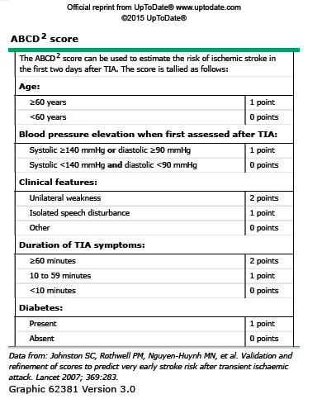
Μονάδα Καρδιαγγειακής Πρόληψης & Έρευνας
Τμήμα Παθολογικής Φυσιολογίας
Ιατρική Σχολή
Εθνικό & Καποδιστριακό Πανεπιστήμιο Αθήνας
Παθολογική Φυσιολογία Ι / 2018 - 2019 / Καρδιαγγειακό Σύστημα / Επιλεγμένα αρτηριακά νοσήματα
Αγγειακό εγκεφαλικό επεισόδιο / παροδικό αγγειακό εγκεφαλικό επεισόδιο (transient ischemic attack, TIA) / ABCD σκορ
© Αθανάσιος Δ Πρωτογέρου

Slide 18
Μονάδα Καρδιαγγειακής Πρόληψης & Έρευνας
Τμήμα Παθολογικής Φυσιολογίας
Ιατρική Σχολή
Εθνικό & Καποδιστριακό Πανεπιστήμιο Αθήνας
Παθολογική Φυσιολογία Ι / 2018 - 2019 / Καρδιαγγειακό Σύστημα / Επιλεγμένα αρτηριακά νοσήματα
AHA/ASA statement. Definition and evaluation of transient ischemic attack. Stroke 2009
Αγγειακό εγκεφαλικό επεισόδιο / ορισμός από το 2009 -
Συμπτωματικό αγγειακό εγκεφαλικό επεισόδιο (symptomatic stroke)
Σιωπηλό αγγειακό εγκεφαλικό επεισόδιο (silent stroke):
μικρά εγκεφαλικά έμφρακτα συνήθως στην υποφλοιώδη μοίρα
που δεν συνοδεύονται από εστιακή νευρολογική σημειολογία.
Ανευρίσκονται συνήθως σε ασυμπτωματικά άτομα της μέσης & τρίτης
ηλικίας. Αφορούν συνήθως σε βλάβες της λευκής ουσίας
(λευκοεγκεφαλοπάθεια, white matter lesions - WML) ή
μικροαιμορραγίες (microbleeds)
© Αθανάσιος Δ Πρωτογέρου

Slide 19
Μονάδα Καρδιαγγειακής Πρόληψης & Έρευνας
Τμήμα Παθολογικής Φυσιολογίας
Ιατρική Σχολή
Εθνικό & Καποδιστριακό Πανεπιστήμιο Αθήνας
Παθολογική Φυσιολογία Ι / 2018 - 2019 / Καρδιαγγειακό Σύστημα / Επιλεγμένα αρτηριακά νοσήματα
Vernooij MW et al. (Rotterdam Study). NEJM 2007
Αγγειακό εγκεφαλικό επεισόδιο (ΑΕΕ) / σιωπηλά ΑΕΕ / επιπολασμός
Έμφρακτα φλοιώδους μοίρα: 2%
Εν τω βάθει έμφρακτα: 5,6 %
Ηλικία 45-59: 4,0 %
Ηλικία 75-79: 18.3 %
Σε υπερτασικούς: 2,5 φορές περισσότερα
Σε διαβητικούς & καπνιστές: δεν παρατηρείται αύξηση
© Αθανάσιος Δ Πρωτογέρου

Slide 20
Μονάδα Καρδιαγγειακής Πρόληψης & Έρευνας
Τμήμα Παθολογικής Φυσιολογίας
Ιατρική Σχολή
Εθνικό & Καποδιστριακό Πανεπιστήμιο Αθήνας
Παθολογική Φυσιολογία Ι / 2018 - 2019 / Καρδιαγγειακό Σύστημα / Επιλεγμένα αρτηριακά νοσήματα
Αγγειακό εγκεφαλικό επεισόδιο (ΑΕΕ) / μηχανισμοί
Ισχαιμικό ΑΕΕ
Αθηρωμάτωση (atheromatosis)
Θρόμβωση (thrombosis)
Εμβολή (emboli)
Αιμορραγικό ΑΕΕ
Ρήξη ανευρυσμάτων - μικροανευρυσμάτων
© Αθανάσιος Δ Πρωτογέρου

Slide 21
Μονάδα Καρδιαγγειακής Πρόληψης & Έρευνας
Τμήμα Παθολογικής Φυσιολογίας
Ιατρική Σχολή
Εθνικό & Καποδιστριακό Πανεπιστήμιο Αθήνας
Παθολογική Φυσιολογία Ι / 2018 - 2019 / Καρδιαγγειακό Σύστημα / Επιλεγμένα αρτηριακά νοσήματα
Αγγειακό εγκεφαλικό επεισόδιο (ΑΕΕ) / παθοφυσιολογική ταξινόμηση & συχνότητα
Ισχαιμικό ΑΕΕ - 80%
Αθηρωμάτωση - atheromatosis (15-35 %)
Καρδιοεμβολικά - cardioembolic (18-33 %)
Κενοτοπιώδη - lacunar (17-25 %)
Κρυπτογενή - undetermined etiology (12-37 %)
Διάφορα αίτια - other determined etiology (5 %)
Αιμορραγικό ΑΕΕ - 20%
Υποαραχνοειδής α. - subarachnoid (5-7 %)
Ενδοεγκεφαλική α. - intracerebral (15 %)
απότομη εμφάνιση συμπτωμάτων
  σταδιακά εμφάνιση και επιδείνωση
  των συμπτωμάτων!!!!
© Αθανάσιος Δ Πρωτογέρου

Slide 22
Μονάδα Καρδιαγγειακής Πρόληψης & Έρευνας
Τμήμα Παθολογικής Φυσιολογίας
Ιατρική Σχολή
Εθνικό & Καποδιστριακό Πανεπιστήμιο Αθήνας
Παθολογική Φυσιολογία Ι / 2018 - 2019 / Καρδιαγγειακό Σύστημα / Επιλεγμένα αρτηριακά νοσήματα
Αγγειακό εγκεφαλικό επεισόδιο (ΑΕΕ) / παθοφυσιολογική ταξινόμηση & συχνότητα
Ισχαιμικό ΑΕΕ - 80%
Αθηρωμάτωση - atheromatosis (15-35 %)
  Στένωση - υποάρδευση (low flow)
  Εμβολή από αρτηρία σε αρτηρία
Καρδιοεμβολικά - cardioembolic (18-33 %)
Κενοτοπιώδη - lacunar (17-25 %)
Κρυπτογενή - undetermined etiology (12-37 %)
Διάφορα αίτια - other determined etiology (5 %)
Αιμορραγικό ΑΕΕ - 20%
Υποαραχνοειδής α. - subarachnoid (5-7 %)
Ενδοεγκεφαλική α. - intracerebral (15 %)
© Αθανάσιος Δ Πρωτογέρου

Slide 23
Μονάδα Καρδιαγγειακής Πρόληψης & Έρευνας
Τμήμα Παθολογικής Φυσιολογίας
Ιατρική Σχολή
Εθνικό & Καποδιστριακό Πανεπιστήμιο Αθήνας
Παθολογική Φυσιολογία Ι / 2018 - 2019 / Καρδιαγγειακό Σύστημα / Επιλεγμένα αρτηριακά νοσήματα
Αγγειακό εγκεφαλικό επεισόδιο (ΑΕΕ) / παθοφυσιολογική ταξινόμηση & συχνότητα
Ισχαιμικό ΑΕΕ - 80%
Αθηρωμάτωση - atheromatosis (15-35 %)
  Στένωση - υποάρδευση (low flow)
  Εμβολή από αρτηρία σε αρτηρία
Καρδιοεμβολικά - cardioembolic (18-33 %)
Κενοτοπιώδη - lacunar (17-25 %)
Κρυπτογενή - undetermined etiology (12-37 %)
Διάφορα αίτια - other determined etiology (5 %)
  Αγγεϊίτιδες
  Θρομβοφιλία
  Δρεπανοκυτταρική αναιμία
  Διαχωριστικό ανεύρυσμα
  Καρδιακά νοσήματα με χαμηλή παροχή
© Αθανάσιος Δ Πρωτογέρου

Slide 24
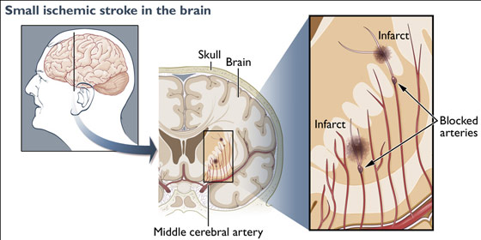
Μονάδα Καρδιαγγειακής Πρόληψης & Έρευνας
Τμήμα Παθολογικής Φυσιολογίας
Ιατρική Σχολή
Εθνικό & Καποδιστριακό Πανεπιστήμιο Αθήνας
Παθολογική Φυσιολογία Ι / 2018 - 2019 / Καρδιαγγειακό Σύστημα / Επιλεγμένα αρτηριακά νοσήματα
Αγγειακό εγκεφαλικό επεισόδιο (ΑΕΕ) / ταξινόμηση αιτιολογική / ισχαιμικό ΑΕΕ / κενοτοπιώδες (lacunar) ΑΕΕ
Τα ελαφρύτερα ΑΕΕ με καλή πρόγνωση
Συχνή αιτία σιωπηλών ΑΕΕ
Οφείλονται σε εναπόθεση λιποϋαλίνης στον έσω-μέσω χιτώνα των αρτηριδίων
Σχετίζονται πολύ στενά με την αρτηριακή υπέρταση
© Αθανάσιος Δ Πρωτογέρου

Slide 25
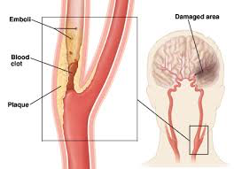
Μονάδα Καρδιαγγειακής Πρόληψης & Έρευνας
Τμήμα Παθολογικής Φυσιολογίας
Ιατρική Σχολή
Εθνικό & Καποδιστριακό Πανεπιστήμιο Αθήνας
Παθολογική Φυσιολογία Ι / 2018 - 2019 / Καρδιαγγειακό Σύστημα / Επιλεγμένα αρτηριακά νοσήματα
Αγγειακό εγκεφαλικό επεισόδιο (ΑΕΕ) / ταξινόμηση αιτιολογική / ισχαιμικό ΑΕΕ / στένωση - αθηροθρόμβωση ή εμβολή (από αρτηρία σε αρτηρία)
© Αθανάσιος Δ Πρωτογέρου

Slide 26
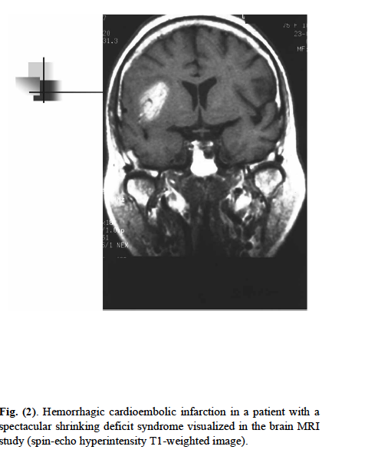
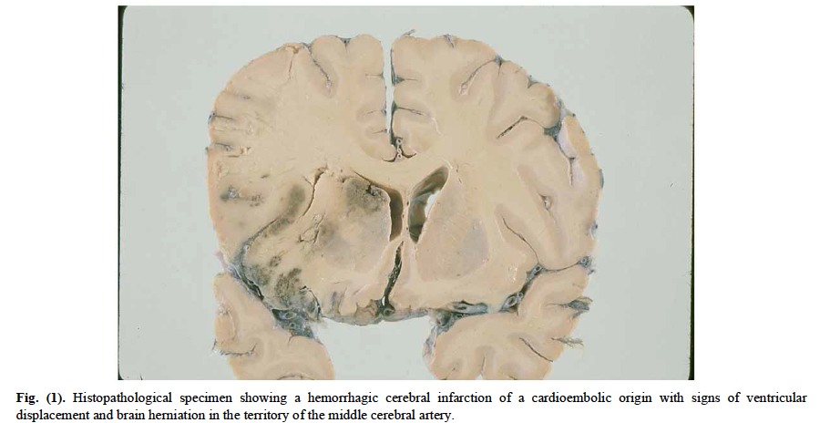
Μονάδα Καρδιαγγειακής Πρόληψης & Έρευνας
Τμήμα Παθολογικής Φυσιολογίας
Ιατρική Σχολή
Εθνικό & Καποδιστριακό Πανεπιστήμιο Αθήνας
Παθολογική Φυσιολογία Ι / 2018 - 2019 / Καρδιαγγειακό Σύστημα / Επιλεγμένα αρτηριακά νοσήματα
Arboix A et al . Cur. Cardiol Rev. 2010
Αγγειακό εγκεφαλικό επεισόδιο (ΑΕΕ) / ταξινόμηση αιτιολογική / ισχαιμικό ΑΕΕ / εμβολή / καρδιοεμβολικό ΑΕΕ / κολπική μαρμαρυγή
Καρδιοεμβολικό επεισόδιο στην μέση εγκεφαλική αρτηρία - μεγάλης κλινικής βαρύτητας ΑΕΕ
© Αθανάσιος Δ Πρωτογέρου

Slide 27
Μονάδα Καρδιαγγειακής Πρόληψης & Έρευνας
Τμήμα Παθολογικής Φυσιολογίας
Ιατρική Σχολή
Εθνικό & Καποδιστριακό Πανεπιστήμιο Αθήνας
Παθολογική Φυσιολογία Ι / 2018 - 2019 / Καρδιαγγειακό Σύστημα / Επιλεγμένα αρτηριακά νοσήματα
Arboix A et al . Cur. Cardiol Rev. 2010
Αγγειακό εγκεφαλικό επεισόδιο (ΑΕΕ) / ταξινόμηση αιτιολογική / ισχαιμικό ΑΕΕ / εμβολή / καρδιοεμβολικό ΑΕΕ / κολπική μαρμαρυγή
Καρδιοεμβολικό επεισόδιο στην μέση εγκεφαλική αρτηρία
ΤΟ ΦΑΙΝΟΜΕΝΟ ΤΗΣ ΑΙΜΟΡΡΑΓΙΚΗΣ ΜΕΤΑΤΡΟΠΗΣ
είναι πολύ συχνό σε μεγάλα καρδιοεμβολικά ΑΕΕ
© Αθανάσιος Δ Πρωτογέρου

Slide 28
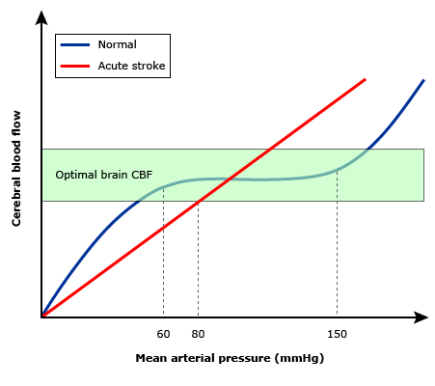
Μονάδα Καρδιαγγειακής Πρόληψης & Έρευνας
Τμήμα Παθολογικής Φυσιολογίας
Ιατρική Σχολή
Εθνικό & Καποδιστριακό Πανεπιστήμιο Αθήνας
Παθολογική Φυσιολογία Ι / 2018 - 2019 / Καρδιαγγειακό Σύστημα / Επιλεγμένα αρτηριακά νοσήματα
UptoDate 2017
Αγγειακό εγκεφαλικό επεισόδιο (ΑΕΕ) / ταξινόμηση αιτιολογική / ισχαιμικό ΑΕΕ / αυτορύθμιση εγκεφαλικής κυκλοφορίας
© Αθανάσιος Δ Πρωτογέρου

Slide 29
Μονάδα Καρδιαγγειακής Πρόληψης & Έρευνας
Τμήμα Παθολογικής Φυσιολογίας
Ιατρική Σχολή
Εθνικό & Καποδιστριακό Πανεπιστήμιο Αθήνας
Παθολογική Φυσιολογία Ι / 2018 - 2019 / Καρδιαγγειακό Σύστημα / Επιλεγμένα αρτηριακά νοσήματα
UptoDate 2017
Αγγειακό εγκεφαλικό επεισόδιο (ΑΕΕ) / ταξινόμηση αιτιολογική / ισχαιμικό ΑΕΕ
Ισχαιμικό έμφρακτό: περιοχή μη αναστρέψιμης κυτταρικής βλάβης
(κυτταρική νέκρωση) - κεντρικός πυρήνας ισχαιμικής βλάβης
Penumbra: περιοχή δυνητικά αναστρέψιμης κυτταρικής βλάβης
© Αθανάσιος Δ Πρωτογέρου
Notes:
Most strokes are caused by focal ischemia, affecting only a portion of the brain, typically involving a single blood vessel and its downstream branches. The region directly surrounding the vessel is the most affected. Within this region, cells in a central core of tissue will be irreversibly damaged and die by necrosis if the duration of ischemia is long enough. At distances farther from the affected vessel, some cells may receive a small amount of oxygen and glucose by diffusion from collateral vessels. These cells do not die immediately, and can recover if blood flow is restored in a timely manner. The central core of tissue destined to die, or containing tissue that is already dead, is called the infarct. The region of potentially salvageable tissue is known as the penumbra.

Slide 30
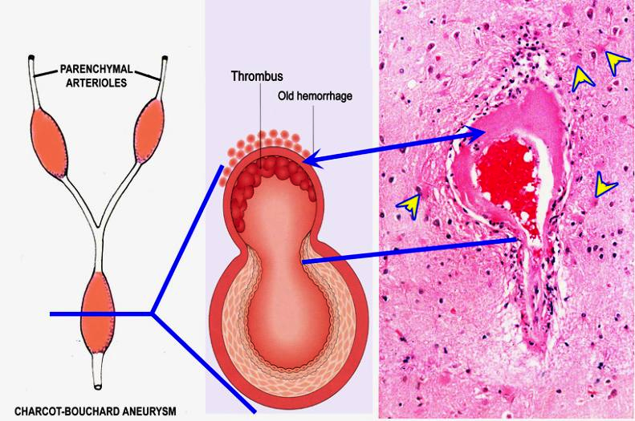
Μονάδα Καρδιαγγειακής Πρόληψης & Έρευνας
Τμήμα Παθολογικής Φυσιολογίας
Ιατρική Σχολή
Εθνικό & Καποδιστριακό Πανεπιστήμιο Αθήνας
Παθολογική Φυσιολογία Ι / 2018 - 2019 / Καρδιαγγειακό Σύστημα / Επιλεγμένα αρτηριακά νοσήματα
Αγγειακό εγκεφαλικό επεισόδιο (ΑΕΕ) / ταξινόμηση αιτιολογική / αιμορραγικό ΑΕΕ / μικροανευρύσματα Charcot – Bouchard 1881
© Αθανάσιος Δ Πρωτογέρου

Slide 31
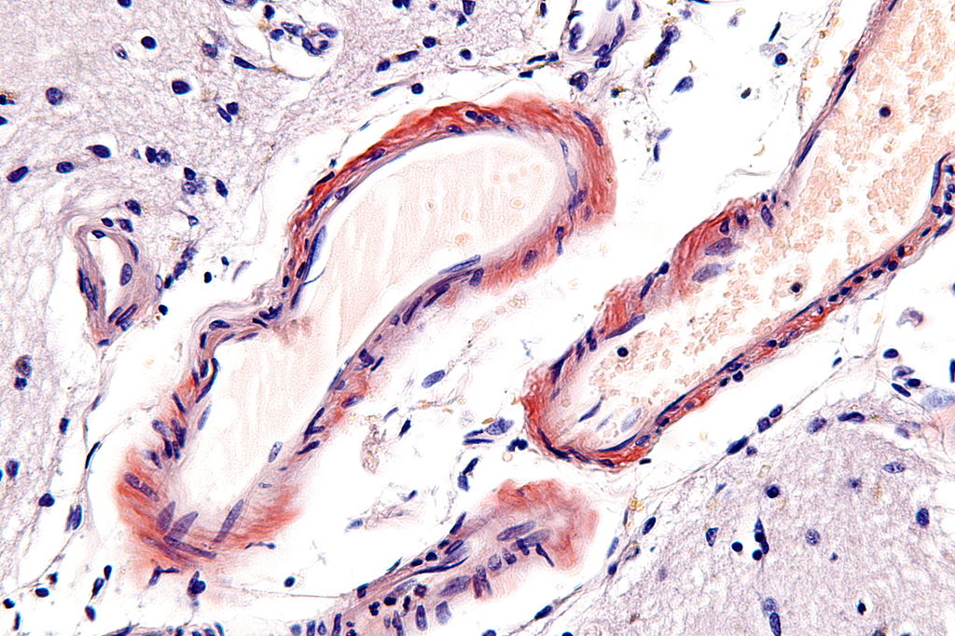
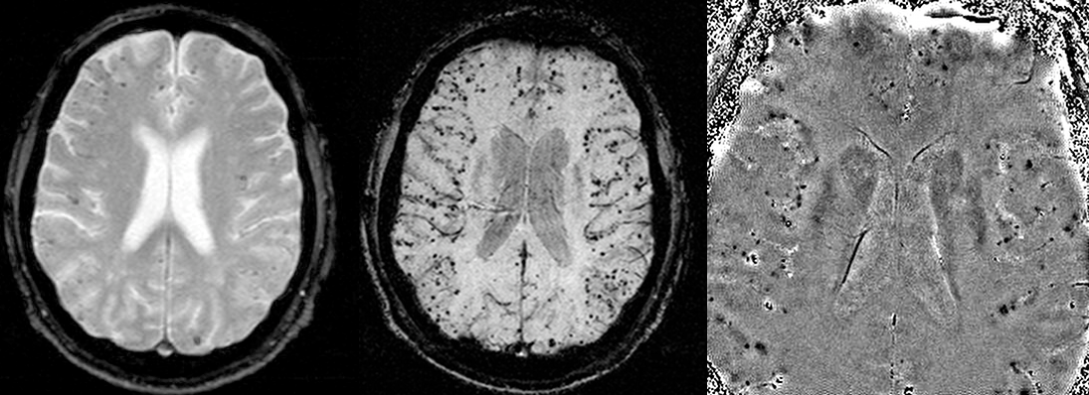
Μονάδα Καρδιαγγειακής Πρόληψης & Έρευνας
Τμήμα Παθολογικής Φυσιολογίας
Ιατρική Σχολή
Εθνικό & Καποδιστριακό Πανεπιστήμιο Αθήνας
Παθολογική Φυσιολογία Ι / 2018 - 2019 / Καρδιαγγειακό Σύστημα / Επιλεγμένα αρτηριακά νοσήματα
Αγγειακό εγκεφαλικό επεισόδιο (ΑΕΕ) / ταξινόμηση αιτιολογική / αιμορραγικό ΑΕΕ / αμυλοειδής εγκεφαλική αγγειοπάθεια (amyloid cerebral angiopathy)
Εναπόθεση αμυλοειδούς β στο μέσω και έξω χιτώνα των αρτηριών (congo red - congophillic angiopathy)
Πιστεύεται ότι το 1/3 των αιμορραγικών ΑΕΕ στην 3 ηλικία οφείλεται στην ρήξη αρτηριών που παρουσιάζουν αμυλοειδή αγγειοπάθεια
© Αθανάσιος Δ Πρωτογέρου

Slide 32
Μονάδα Καρδιαγγειακής Πρόληψης & Έρευνας
Τμήμα Παθολογικής Φυσιολογίας
Ιατρική Σχολή
Εθνικό & Καποδιστριακό Πανεπιστήμιο Αθήνας
Παθολογική Φυσιολογία Ι / 2018 - 2019 / Καρδιαγγειακό Σύστημα / Επιλεγμένα αρτηριακά νοσήματα
Αγγειακό εγκεφαλικό επεισόδιο / αίτια & παράγοντες κινδύνου / αρτηριακή υπέρταση
Η αρτηριακή υπέρταση είναι ο σημαντικότερος τροποποιήσιμος
παράγοντας κινδύνου που σχετίζεται αιτιολογικά με την εμφάνιση ΑΕΕ.
Από όλα τα είδη ΑΕΕ η αρτηριακή υπέρταση έχει πιο στενή συσχέτιση
με τα κενοτοπιώδη έμφρακτα και τα αιμορραγικά ΑΕΕ.
© Αθανάσιος Δ Πρωτογέρου

Slide 33
Μονάδα Καρδιαγγειακής Πρόληψης & Έρευνας
Τμήμα Παθολογικής Φυσιολογίας
Ιατρική Σχολή
Εθνικό & Καποδιστριακό Πανεπιστήμιο Αθήνας
Παθολογική Φυσιολογία Ι / 2018 - 2019 / Καρδιαγγειακό Σύστημα / Επιλεγμένα αρτηριακά νοσήματα
Αγγειακό εγκεφαλικό επεισόδιο / παθοφυσιολογικά επακόλουθα - επιπλοκές
  Κινητικές διαταραχές
  Αισθητικές διαταραχές
  Αφασία
  Αγνωσία
  Διαταραχές αυτόνομου νευρικού συστήματος
  Υπερπυρεξία (hyperthermia)
  Λοιμώξεις
© Αθανάσιος Δ Πρωτογέρου

Slide 34
Μονάδα Καρδιαγγειακής Πρόληψης & Έρευνας
Τμήμα Παθολογικής Φυσιολογίας
Ιατρική Σχολή
Εθνικό & Καποδιστριακό Πανεπιστήμιο Αθήνας
Παθολογική Φυσιολογία Ι / 2018 - 2019 / Καρδιαγγειακό Σύστημα / Επιλεγμένα αρτηριακά νοσήματα
Αγγειακού τύπου άνοια / λευκοεγκεφαλοπάθεια - white matter lesions, WML
Τύποι βλαβών της μικροκυκλοφορίας στη λευκή ουσία
Κενοτοπιώδεις βλάβες - έμφρακτα
Μικροαιμορραγίες
Λευκοαραίωση
Μηχανισμοί εμφάνισης αγγειακού τύπου άνοιας
Πολλαπλά μικροέμφρακτα
Στρατηγικά τοποθετημένα έμφρακτα
Διάχυτη ισχαιμική βλάβη - λευκοαραίωση
© Αθανάσιος Δ Πρωτογέρου

Slide 35
Μονάδα Καρδιαγγειακής Πρόληψης & Έρευνας
Τμήμα Παθολογικής Φυσιολογίας
Ιατρική Σχολή
Εθνικό & Καποδιστριακό Πανεπιστήμιο Αθήνας
Παθολογική Φυσιολογία Ι / 2018 - 2019 / Καρδιαγγειακό Σύστημα / Επιλεγμένα αρτηριακά νοσήματα
Περιφερική αγγειο(αρτηριο)πάθεια / περιστατικό
Άνδρας 60 ετών με πόνο στο δεξί κάτω άκρο (μηρό) κατά το περπάτημα σε ανηφορικό δρόμο
Ο πόνος υφίεται μετά από ολιγόλεπτη στάση
© Αθανάσιος Δ Πρωτογέρου

Slide 36
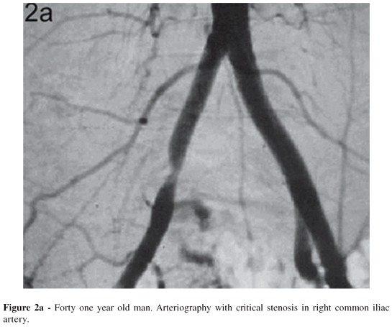
Μονάδα Καρδιαγγειακής Πρόληψης & Έρευνας
Τμήμα Παθολογικής Φυσιολογίας
Ιατρική Σχολή
Εθνικό & Καποδιστριακό Πανεπιστήμιο Αθήνας
Παθολογική Φυσιολογία Ι / 2018 - 2019 / Καρδιαγγειακό Σύστημα / Επιλεγμένα αρτηριακά νοσήματα
Περιφερική αγγειο(αρτηριο)πάθεια / ορισμός
Η απόφραξη των περιφερικών αρτηριών σε ικανό βαθμό ώστε να προκαλεί μείωση της ροής του αίματος με αποτέλεσμα την εμφάνιση συμπτωμάτων
© Αθανάσιος Δ Πρωτογέρου

Slide 37
Μονάδα Καρδιαγγειακής Πρόληψης & Έρευνας
Τμήμα Παθολογικής Φυσιολογίας
Ιατρική Σχολή
Εθνικό & Καποδιστριακό Πανεπιστήμιο Αθήνας
Παθολογική Φυσιολογία Ι / 2018 - 2019 / Καρδιαγγειακό Σύστημα / Επιλεγμένα αρτηριακά νοσήματα
Περιφερική αγγειο(αρτηριο)πάθεια / αίτια - παράγοντες κινδύνου – μηχανισμοί
Ηλικία
Ανδρικό φύλο
Κάπνισμα
Διαβήτης
Δυσλιπιδαιμία
Χρόνια φλεγμονή
Αρτηριακη υπέρταση
Αθηρωμάτωση - αθηροθρόμβωση - αρτηριοσκλήρυνση
© Αθανάσιος Δ Πρωτογέρου

Slide 38
Μονάδα Καρδιαγγειακής Πρόληψης & Έρευνας
Τμήμα Παθολογικής Φυσιολογίας
Ιατρική Σχολή
Εθνικό & Καποδιστριακό Πανεπιστήμιο Αθήνας
Παθολογική Φυσιολογία Ι / 2018 - 2019 / Καρδιαγγειακό Σύστημα / Επιλεγμένα αρτηριακά νοσήματα
2005 American College of Cardiology/American Heart Association
Περιφερική αγγειο(αρτηριο)πάθεια / κλινικά εικόνα ΠΑΝ κάτω άκρων (συμπτώματα)
Ασυμπτωματική 20 – 50%
Ατυπο άλγος κάτω άκρων 40 – 50 %
Διαλείπουσα χωλότητα 10 – 35 %
Κρίσιμη ισχαιμία 1 – 2 %
Στυτική δυσλειτουργία
Σύνδρομο Leriche - αορτολαγόνιος αποφρακτική νόσος: στυτική δυσλειτουργία & διαλειπουσα χωλότητα
© Αθανάσιος Δ Πρωτογέρου

Slide 39
Μονάδα Καρδιαγγειακής Πρόληψης & Έρευνας
Τμήμα Παθολογικής Φυσιολογίας
Ιατρική Σχολή
Εθνικό & Καποδιστριακό Πανεπιστήμιο Αθήνας
Παθολογική Φυσιολογία Ι / 2018 - 2019 / Καρδιαγγειακό Σύστημα / Επιλεγμένα αρτηριακά νοσήματα
Περιφερική αγγειο(αρτηριο)πάθεια / παθοφυσιολογικά επακόλουθα – επιπλοκές
Ισχαιμικά έλκη
Γάγγραινα - δερματικές λοιμώξεις
Δυσχρωματισμός δέρματος
Συνύπαρξη στεφανιαίας νόσου
© Αθανάσιος Δ Πρωτογέρου

Slide 40
Μονάδα Καρδιαγγειακής Πρόληψης & Έρευνας
Τμήμα Παθολογικής Φυσιολογίας
Ιατρική Σχολή
Εθνικό & Καποδιστριακό Πανεπιστήμιο Αθήνας
Παθολογική Φυσιολογία Ι / 2018 - 2019 / Καρδιαγγειακό Σύστημα / Επιλεγμένα αρτηριακά νοσήματα
ESC guidelines on the diagnosis & treatment of aortic disease. Eur Heart J 2014
Αρτηριακά ανευρύσματα / ορισμός
Γενικός ορισμός: η τοπική αύξηση της διαμέτρου του αυλού της αρτηρίας κατά 50% σε σχέση με την διπλανή «υγιή» περιοχή της αρτηρίας
Ειδικότερη ορισμοί ανά αρτηρία, π.χ.
Ανεύρυσμα κοιλιακής αορτής (υπονεφρικό): διάμετρος αυλού > 30 mm
© Αθανάσιος Δ Πρωτογέρου

Slide 41
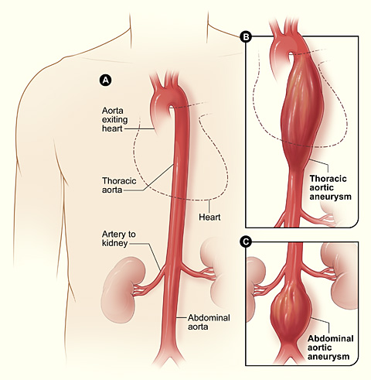
Μονάδα Καρδιαγγειακής Πρόληψης & Έρευνας
Τμήμα Παθολογικής Φυσιολογίας
Ιατρική Σχολή
Εθνικό & Καποδιστριακό Πανεπιστήμιο Αθήνας
Παθολογική Φυσιολογία Ι / 2018 - 2019 / Καρδιαγγειακό Σύστημα / Επιλεγμένα αρτηριακά νοσήματα
ΝΙΗ, http://www.nhlbi.nih.gov/health/health-topics/topics/arm/types
Αρτηριακά ανευρύσματα / ταξινόμηση - ανατομική
Αορτικά ανευρύσματα
Θωρακικής αορτής
Κοιλιακής αορτής
© Αθανάσιος Δ Πρωτογέρου

Slide 42
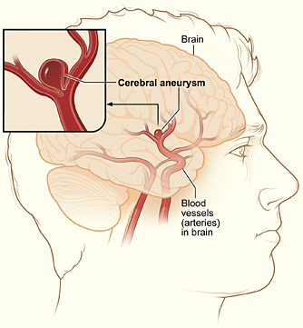
Μονάδα Καρδιαγγειακής Πρόληψης & Έρευνας
Τμήμα Παθολογικής Φυσιολογίας
Ιατρική Σχολή
Εθνικό & Καποδιστριακό Πανεπιστήμιο Αθήνας
Παθολογική Φυσιολογία Ι / 2018 - 2019 / Καρδιαγγειακό Σύστημα / Επιλεγμένα αρτηριακά νοσήματα
ΝΙΗ, http://www.nhlbi.nih.gov/health/health-topics/topics/arm/types
Αρτηριακά ανευρύσματα / ταξινόμηση - ανατομική
Αορτικά ανευρύσματα
Θωρακικής αορτής
Κοιλιακής αορτής
Εγκεφαλικά ανευρύσματα
© Αθανάσιος Δ Πρωτογέρου

Slide 43
Μονάδα Καρδιαγγειακής Πρόληψης & Έρευνας
Τμήμα Παθολογικής Φυσιολογίας
Ιατρική Σχολή
Εθνικό & Καποδιστριακό Πανεπιστήμιο Αθήνας
Παθολογική Φυσιολογία Ι / 2018 - 2019 / Καρδιαγγειακό Σύστημα / Επιλεγμένα αρτηριακά νοσήματα
ΝΙΗ, http://www.nhlbi.nih.gov/health/health-topics/topics/arm/types
Αρτηριακά ανευρύσματα / ταξινόμηση - ανατομική
Αορτικά ανευρύσματα
Θωρακικής αορτής
Κοιλιακής αορτής
Εγκεφαλικά ανευρύσματα
Ανευρύσματα περιφερικών αρτηριών (π.χ. το πιο συχνό της ιγνυακής αρτηρίας)
© Αθανάσιος Δ Πρωτογέρου

Slide 44
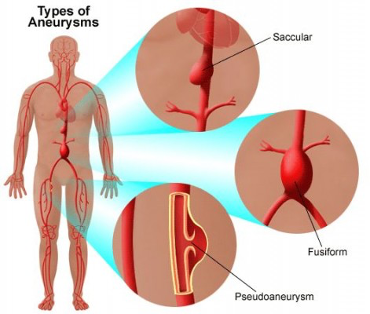
Μονάδα Καρδιαγγειακής Πρόληψης & Έρευνας
Τμήμα Παθολογικής Φυσιολογίας
Ιατρική Σχολή
Εθνικό & Καποδιστριακό Πανεπιστήμιο Αθήνας
Παθολογική Φυσιολογία Ι / 2018 - 2019 / Καρδιαγγειακό Σύστημα / Επιλεγμένα αρτηριακά νοσήματα
Αρτηριακά ανευρύσματα / ταξινόμηση - μορφολογική
Σακοειδές
Ατρακτοειδές
Ψευδοανεύρυσμα
© Αθανάσιος Δ Πρωτογέρου

Slide 45
Μονάδα Καρδιαγγειακής Πρόληψης & Έρευνας
Τμήμα Παθολογικής Φυσιολογίας
Ιατρική Σχολή
Εθνικό & Καποδιστριακό Πανεπιστήμιο Αθήνας
Παθολογική Φυσιολογία Ι / 2018 - 2019 / Καρδιαγγειακό Σύστημα / Επιλεγμένα αρτηριακά νοσήματα
ΝΙΗ, http://www.nhlbi.nih.gov/health/health-topics/topics/arm/types
Αρτηριακά ανευρύσματα / ταξινόμηση - αιτιολογική
Εκφυλιστικά
Αθηροσκληρωτικά
Φλεγμονώδη - αυτοάνοσα νοσήματα (αγγειϊτιδες)
Λοιμώδη (συφιλιδικά, μυκωτικά)
Τραυματικά
Γενετικά νοσήματα (σ. Marfan, σ.Ehlers – Danlos)
© Αθανάσιος Δ Πρωτογέρου

Slide 46
Μονάδα Καρδιαγγειακής Πρόληψης & Έρευνας
Τμήμα Παθολογικής Φυσιολογίας
Ιατρική Σχολή
Εθνικό & Καποδιστριακό Πανεπιστήμιο Αθήνας
Παθολογική Φυσιολογία Ι / 2018 - 2019 / Καρδιαγγειακό Σύστημα / Επιλεγμένα αρτηριακά νοσήματα
ΝΙΗ, http://www.nhlbi.nih.gov/health/health-topics/topics/arm/types
Αρτηριακά ανευρύσματα / παράγοντες κινδύνου
Ηλικία
Ανδρικό φύλο
Οικογενειακό ιστορικό παρουσίας αρτηριακού ανευρύσματος
Κάπνισμα
Παρουσία αρτηριακού ανευρύσματος σε μία αρτηρία αυξάνει την πιθανότητα παρουσίας ανευρυσμάτων και σε άλλες αρτηρίες
© Αθανάσιος Δ Πρωτογέρου

Slide 47
Μονάδα Καρδιαγγειακής Πρόληψης & Έρευνας
Τμήμα Παθολογικής Φυσιολογίας
Ιατρική Σχολή
Εθνικό & Καποδιστριακό Πανεπιστήμιο Αθήνας
Παθολογική Φυσιολογία Ι / 2018 - 2019 / Καρδιαγγειακό Σύστημα / Επιλεγμένα αρτηριακά νοσήματα
Αρτηριακά ανευρύσματα / κλινικά εικόνα (συμπτώματα)
Ασυμπτωματικά
Συμπτώματα σχετιζόμενα με τοπικά πιεστικά φαινόμενα
© Αθανάσιος Δ Πρωτογέρου

Slide 48
Μονάδα Καρδιαγγειακής Πρόληψης & Έρευνας
Τμήμα Παθολογικής Φυσιολογίας
Ιατρική Σχολή
Εθνικό & Καποδιστριακό Πανεπιστήμιο Αθήνας
Παθολογική Φυσιολογία Ι / 2018 - 2019 / Καρδιαγγειακό Σύστημα / Επιλεγμένα αρτηριακά νοσήματα
ESC guidelines on the diagnosis & treatment of aortic disease. Eur Heart J 2014
Αρτηριακά ανευρύσματα / διαχωριστικό ανεύρυσμα / ορισμός
Η διάσπαση της συνέχειας του έσω και του μέσου χιτώνα της αρτηρίας με αποτέλεσμα τον διαχωρισμό των χιτώνων του τοιχώματος της αρτηρίας και τον σχηματισμό ψευδούς και αληθούς αυλού.
© Αθανάσιος Δ Πρωτογέρου

Slide 49
Μονάδα Καρδιαγγειακής Πρόληψης & Έρευνας
Τμήμα Παθολογικής Φυσιολογίας
Ιατρική Σχολή
Εθνικό & Καποδιστριακό Πανεπιστήμιο Αθήνας
Παθολογική Φυσιολογία Ι / 2018 - 2019 / Καρδιαγγειακό Σύστημα / Επιλεγμένα αρτηριακά νοσήματα
ESC guidelines on the diagnosis & treatment of aortic disease. Eur Heart J 2014
Αρτηριακά ανευρύσματα / διαχωριστικό ανεύρυσμα / παθοφυσιολογικά επακόλουθα
Ρήξη ανευρύσματος (rupture)
Ενδοτοιχωματικό αιμάτωμα - θρόμβος (intramural hematoma, thrombus)
Επέκταση του διαχωρισμού περιφερικότερα ή κεντρικότερα της αρχικής βλάβης
© Αθανάσιος Δ Πρωτογέρου

Slide 50
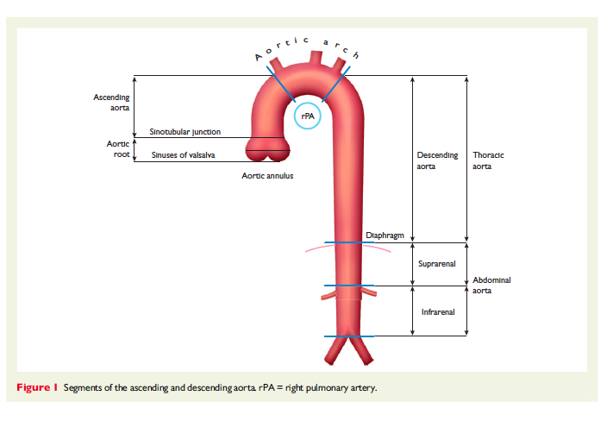
Μονάδα Καρδιαγγειακής Πρόληψης & Έρευνας
Τμήμα Παθολογικής Φυσιολογίας
Ιατρική Σχολή
Εθνικό & Καποδιστριακό Πανεπιστήμιο Αθήνας
Παθολογική Φυσιολογία Ι / 2018 - 2019 / Καρδιαγγειακό Σύστημα / Επιλεγμένα αρτηριακά νοσήματα
ESC guidelines on the diagnosis & treatment of aortic disease. Eur Heart J 2014
Αορτικά ανευρύσματα / ταξινόμηση - ανατομική
© Αθανάσιος Δ Πρωτογέρου

Slide 51
Μονάδα Καρδιαγγειακής Πρόληψης & Έρευνας
Τμήμα Παθολογικής Φυσιολογίας
Ιατρική Σχολή
Εθνικό & Καποδιστριακό Πανεπιστήμιο Αθήνας
Παθολογική Φυσιολογία Ι / 2018 - 2019 / Καρδιαγγειακό Σύστημα / Επιλεγμένα αρτηριακά νοσήματα
ΝΙΗ, http://www.nhlbi.nih.gov/health/health-topics/topics/arm/types
Ανευρύσματα αορτής / ταξινόμηση - ανατομική
Θωρακικής αορτής
Κοιλιακής αορτής
80% των ανευρυσμάτων της αορτής
© Αθανάσιος Δ Πρωτογέρου

Slide 52
Μονάδα Καρδιαγγειακής Πρόληψης & Έρευνας
Τμήμα Παθολογικής Φυσιολογίας
Ιατρική Σχολή
Εθνικό & Καποδιστριακό Πανεπιστήμιο Αθήνας
Παθολογική Φυσιολογία Ι / 2018 - 2019 / Καρδιαγγειακό Σύστημα / Επιλεγμένα αρτηριακά νοσήματα
ESC guidelines on the diagnosis & treatment of aortic disease. Eur Heart J 2014
Ανευρύσματα κοιλιακής αορτής / παράγοντες κινδύνου
Παράγοντες κινδύνου
Ηλικία
Ανδρικό φύλο
Οικογενειακό ιστορικό παρουσίας αρτηριακού ανευρύσματος
Κάπνισμα
Δυσλιπιδαιμία (ασθενής θετική συσχέτιση)
Σακχαρώδης διαβήτης (ανάστροφη συσχέτιση με την παρουσία ΑΑ)
© Αθανάσιος Δ Πρωτογέρου

Slide 53
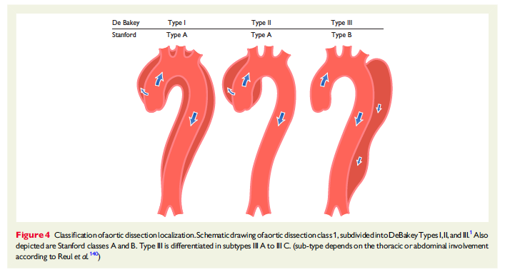
Μονάδα Καρδιαγγειακής Πρόληψης & Έρευνας
Τμήμα Παθολογικής Φυσιολογίας
Ιατρική Σχολή
Εθνικό & Καποδιστριακό Πανεπιστήμιο Αθήνας
Παθολογική Φυσιολογία Ι / 2017 - 2018 / Καρδιαγγειακό Σύστημα / Επιλεγμένα αρτηριακά νοσήματα
ESC guidelines on the diagnosis & treatment of aortic disease. Eur Heart J 2014
Αορτικά ανευρύσματα / διαχωριστικό ανεύρυσμα αορτής / ταξινόμηση - ανατομική
© Αθανάσιος Δ Πρωτογέρου

Slide 54
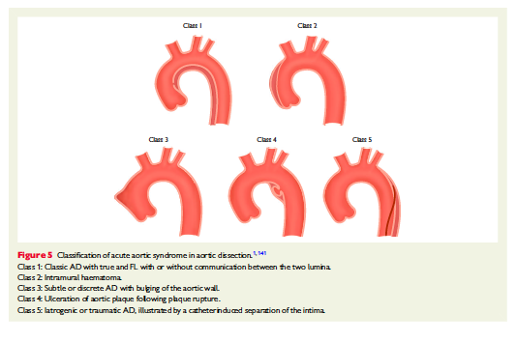
Μονάδα Καρδιαγγειακής Πρόληψης & Έρευνας
Τμήμα Παθολογικής Φυσιολογίας
Ιατρική Σχολή
Εθνικό & Καποδιστριακό Πανεπιστήμιο Αθήνας
Παθολογική Φυσιολογία Ι / 2018 - 2019 / Καρδιαγγειακό Σύστημα / Επιλεγμένα αρτηριακά νοσήματα
ESC guidelines on the diagnosis & treatment of aortic disease. Eur Heart J 2014
Αορτικά ανευρύσματα / διαχωριστικό ανεύρυσμα αορτής / ταξινόμηση παθοφυσιολογικής εξέλιξης συνδρόμου
© Αθανάσιος Δ Πρωτογέρου

Slide 55
Μονάδα Καρδιαγγειακής Πρόληψης & Έρευνας
Τμήμα Παθολογικής Φυσιολογίας
Ιατρική Σχολή
Εθνικό & Καποδιστριακό Πανεπιστήμιο Αθήνας
Παθολογική Φυσιολογία Ι / 2018 - 2019 / Καρδιαγγειακό Σύστημα / Επιλεγμένα αρτηριακά νοσήματα
ESC guidelines on the diagnosis & treatment of aortic disease. Eur Heart J 2014
Αορτικά ανευρύσματα / διαχωριστικό ανεύρυσμα / παθοφυσιολογικά επακόλουθα - επιπλοκές
Ρήξη ανευρύσματος (rupture)
Ενδοτοιχωματικό αιμάτωμα - θρόμβος (intramural hematoma, thrombus)
Επέκταση του διαχωρισμού περιφερικότερα ή κεντρικότερα της αρχικής βλάβης
Ανεπάρκεια αορτικής βαλβίδας
Διαταραχή αιμάτωσης σε ιστούς περιφερικότερα ή κεντρικότερα της βλάβης (ισχαιμία μυοκαρδίου, ισχαιμία μεσεντερίου, ισχαιμία άκρων)
Συμπιεστική καρδιακή ανεπάρκεια
Πλευριτική συλλογή
Συγκοπή
Νευρολογικές επιπλοκές
Νεφρική ανεπάρκεια
© Αθανάσιος Δ Πρωτογέρου

Slide 56
Μονάδα Καρδιαγγειακής Πρόληψης & Έρευνας
Τμήμα Παθολογικής Φυσιολογίας
Ιατρική Σχολή
Εθνικό & Καποδιστριακό Πανεπιστήμιο Αθήνας
Παθολογική Φυσιολογία Ι / 2018 - 2019 / Καρδιαγγειακό Σύστημα / Επιλεγμένα αρτηριακά νοσήματα
ESC guidelines on the diagnosis & treatment of aortic disease. Eur Heart J 2014
Αορτικά ανευρύσματα / διαχωριστικό αορτικό ανεύρυσμα / κλινική εικόνα (συμπτώματα)
Αλγος οξύ διαξιφιστικό (στήθος, ραχιαία-οσφυϊκή-κοιλιακή χώρα)
© Αθανάσιος Δ Πρωτογέρου

Slide 57
Μονάδα Καρδιαγγειακής Πρόληψης & Έρευνας
Τμήμα Παθολογικής Φυσιολογίας
Ιατρική Σχολή
Εθνικό & Καποδιστριακό Πανεπιστήμιο Αθήνας
Παθολογική Φυσιολογία Ι / 2018 - 2019 / Καρδιαγγειακό Σύστημα / Επιλεγμένα αρτηριακά νοσήματα
ESC guidelines on the diagnosis & treatment of aortic disease. Eur Heart J 2014
Αορτικά ανευρύσματα / διαχωριστικό αορτικό ανεύρυσμα / κλινική εικόνα (συμπτώματα) / άλγος
ΑΛΓΟΣ ΣΤΟ ΣΤΗΘΟΣ
© Αθανάσιος Δ Πρωτογέρου

Slide 58
Μονάδα Καρδιαγγειακής Πρόληψης & Έρευνας
Τμήμα Παθολογικής Φυσιολογίας
Ιατρική Σχολή
Εθνικό & Καποδιστριακό Πανεπιστήμιο Αθήνας
Παθολογική Φυσιολογία Ι / 2018 - 2019 / Καρδιαγγειακό Σύστημα / Επιλεγμένα αρτηριακά νοσήματα
ESC guidelines on the diagnosis & treatment of aortic disease. Eur Heart J 2014
Αορτικά ανευρύσματα / διαχωριστικό αορτικό ανεύρυσμα / κλινική εικόνα (συμπτώματα) / άλγος
ΑΛΓΟΣ ΣΤΗ
ΡΑΧΙΑΙΑ
ΟΣΦΥΙΚΗ
ΚΟΙΛΙΑΚΗ
ΧΩΡΑ
© Αθανάσιος Δ Πρωτογέρου

Slide 59
Μονάδα Καρδιαγγειακής Πρόληψης & Έρευνας
Τμήμα Παθολογικής Φυσιολογίας
Ιατρική Σχολή
Εθνικό & Καποδιστριακό Πανεπιστήμιο Αθήνας
Παθολογική Φυσιολογία Ι / 2018 - 2019 / Καρδιαγγειακό Σύστημα / Επιλεγμένα αρτηριακά νοσήματα
ESC guidelines on the diagnosis & treatment of aortic disease. Eur Heart J 2014
Αορτικά ανευρύσματα / διαχωριστικό αορτικό ανεύρυσμα / κλινική εικόνα (συμπτώματα) / άλγος
Οξύ διαξιφιστικό (σαν σκίσιμο) άλγος με εντόπιση στο στήθος (80%), στην ραχιαία-οσφυική χώρα (40%) και στην κοιλιακή χώρα (20%)
© Αθανάσιος Δ Πρωτογέρου

Slide 60
Μονάδα Καρδιαγγειακής Πρόληψης & Έρευνας
Τμήμα Παθολογικής Φυσιολογίας
Ιατρική Σχολή
Εθνικό & Καποδιστριακό Πανεπιστήμιο Αθήνας
Παθολογική Φυσιολογία Ι / 2018 - 2019 / Καρδιαγγειακό Σύστημα / Επιλεγμένα αρτηριακά νοσήματα
ESC guidelines on the diagnosis & treatment of aortic disease. Eur Heart J 2014
Αορτικά ανευρύσματα / διαχωριστικό αορτικό ανεύρυσμα / κλινική εικόνα (συμπτώματα) / άλγος
Οξύ διαξιφιστικό (σαν σκίσιμο) άλγος με εντόπιση στο στήθος (80%), στην ραχιαία-οσφυική χώρα (40%) και στην κοιλιακή χώρα (20%)
Μεταναστευτικό άλγος ανάλογα με την εξέλιξη του διαχωρισμού
(μέχρι 20%)
© Αθανάσιος Δ Πρωτογέρου

Slide 61
Μονάδα Καρδιαγγειακής Πρόληψης & Έρευνας
Τμήμα Παθολογικής Φυσιολογίας
Ιατρική Σχολή
Εθνικό & Καποδιστριακό Πανεπιστήμιο Αθήνας
Παθολογική Φυσιολογία Ι / 2018 - 2019 / Καρδιαγγειακό Σύστημα / Επιλεγμένα αρτηριακά νοσήματα
ESC guidelines on the diagnosis & treatment of aortic disease. Eur Heart J 2014
Αορτικά ανευρύσματα / διαχωριστικό αορτικό ανεύρυσμα / κλινική εικόνα (συμπτώματα)
Αλγος οξύ διαξιφιστικό (στήθος, ραχιαία-οσφυική-κοιλιακή χώρα)
Δύσπνοια
Καταπληξία
© Αθανάσιος Δ Πρωτογέρου

Slide 62
Μονάδα Καρδιαγγειακής Πρόληψης & Έρευνας
Τμήμα Παθολογικής Φυσιολογίας
Ιατρική Σχολή
Εθνικό & Καποδιστριακό Πανεπιστήμιο Αθήνας
Παθολογική Φυσιολογία Ι / 2018 - 2019 / Καρδιαγγειακό Σύστημα / Επιλεγμένα αρτηριακά νοσήματα
ESC guidelines on the diagnosis & treatment of aortic disease. Eur Heart J 2014
Αορτικά ανευρύσματα / διαχωριστικό αορτικό ανεύρυσμα / κλινικά εικόνα (σημεία)
Απώλεια περιφερικού συφγμού (κάτω άκρων συνήθως)
Ταχύπνοια
Ταχυκαρδία
© Αθανάσιος Δ Πρωτογέρου

Slide 63
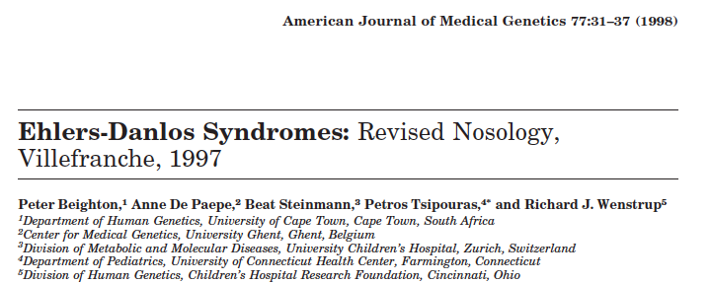
Μονάδα Καρδιαγγειακής Πρόληψης & Έρευνας
Τμήμα Παθολογικής Φυσιολογίας
Ιατρική Σχολή
Εθνικό & Καποδιστριακό Πανεπιστήμιο Αθήνας
Παθολογική Φυσιολογία Ι / 2018 - 2019 / Καρδιαγγειακό Σύστημα / Επιλεγμένα αρτηριακά νοσήματα
Αρτηριακή ρήξη (rupture) ή διαχωρισμός (dissection) / σ. Ehlers - Danlos*
© Αθανάσιος Δ Πρωτογέρου

Slide 64
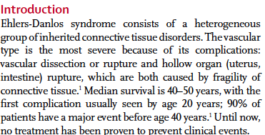
Μονάδα Καρδιαγγειακής Πρόληψης & Έρευνας
Τμήμα Παθολογικής Φυσιολογίας
Ιατρική Σχολή
Εθνικό & Καποδιστριακό Πανεπιστήμιο Αθήνας
Παθολογική Φυσιολογία Ι / 2018 - 2019 / Καρδιαγγειακό Σύστημα / Επιλεγμένα αρτηριακά νοσήματα
Ong KT et al. Lancet 2010
Αρτηριακή ρήξη (rupture) ή διαχωρισμός (dissection) / σ. Ehlers - Danlos*
© Αθανάσιος Δ Πρωτογέρου

Slide 65
Μονάδα Καρδιαγγειακής Πρόληψης & Έρευνας
Τμήμα Παθολογικής Φυσιολογίας
Ιατρική Σχολή
Εθνικό & Καποδιστριακό Πανεπιστήμιο Αθήνας
Παθολογική Φυσιολογία Ι / 2018 - 2019 / Καρδιαγγειακό Σύστημα / Επιλεγμένα αρτηριακά νοσήματα
Villefranche - Revised Nosology. Am J Med Gen 1998
Αρτηριακή ρήξη (rupture) ή διαχωρισμός (dissection) / σ. Ehlers - Danlos*
Ορισμός: ετερογενής ομάδα κληρονομούμενων νοσημάτων του κολλαγόνου με κύρια χαρακτηριστικά:
αρθρική υπερκινητικότητα (articular hypermobility)
δερματική υπερεκτασιμότητα (skin extensibility)
ιστική ευθραστότητα (tissue fragility)
© Αθανάσιος Δ Πρωτογέρου

Slide 66
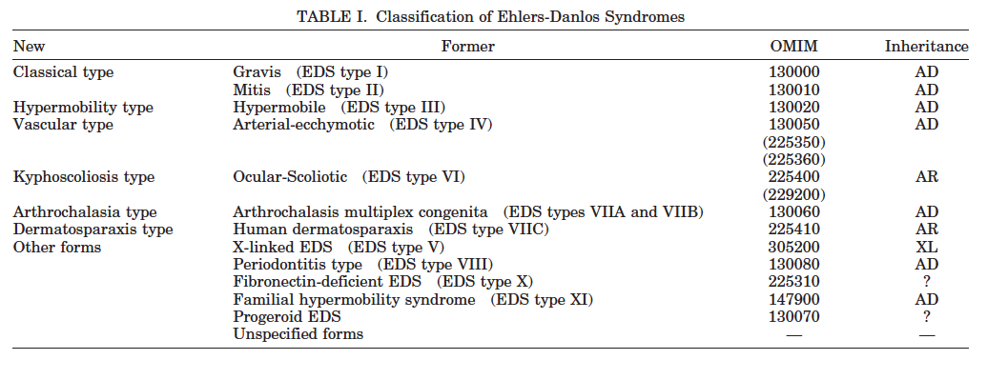
Μονάδα Καρδιαγγειακής Πρόληψης & Έρευνας
Τμήμα Παθολογικής Φυσιολογίας
Ιατρική Σχολή
Εθνικό & Καποδιστριακό Πανεπιστήμιο Αθήνας
Παθολογική Φυσιολογία Ι / 2018 - 2019 / Καρδιαγγειακό Σύστημα / Επιλεγμένα αρτηριακά νοσήματα
Villefranche - Revised Nosology. Am J Med Gen 1998
Αρτηριακή ρήξη (rupture) ή διαχωρισμός (dissection) / σ. Ehlers - Danlos*
© Αθανάσιος Δ Πρωτογέρου

Slide 67
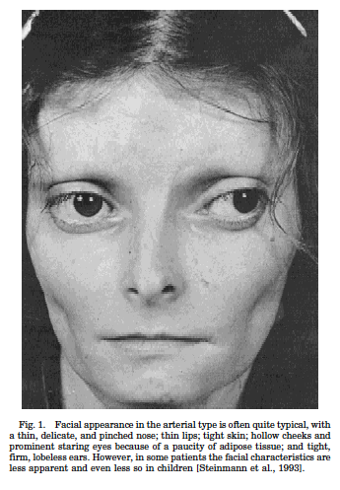
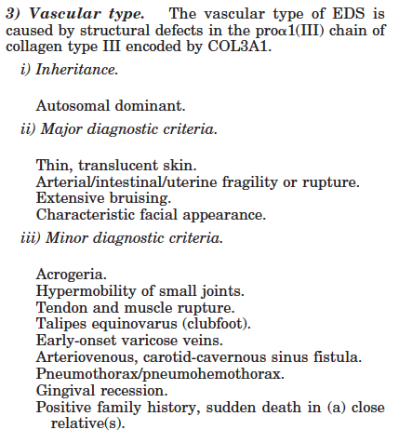
Μονάδα Καρδιαγγειακής Πρόληψης & Έρευνας
Τμήμα Παθολογικής Φυσιολογίας
Ιατρική Σχολή
Εθνικό & Καποδιστριακό Πανεπιστήμιο Αθήνας
Παθολογική Φυσιολογία Ι / 2018 - 2019 / Καρδιαγγειακό Σύστημα / Επιλεγμένα αρτηριακά νοσήματα
Villefranche - Revised Nosology. Am J Med Gen 1998
Αρτηριακή ρήξη (rupture) ή διαχωρισμός (dissection) / σ. Ehlers - Danlos*
© Αθανάσιος Δ Πρωτογέρου

Slide 68
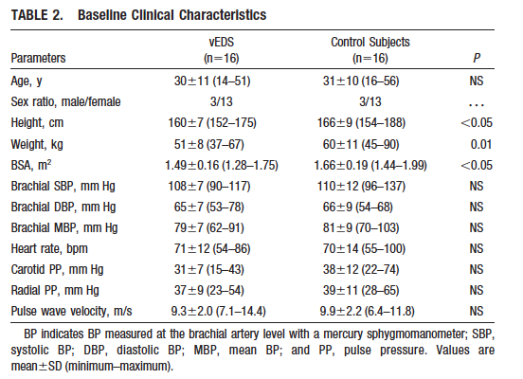
Μονάδα Καρδιαγγειακής Πρόληψης & Έρευνας
Τμήμα Παθολογικής Φυσιολογίας
Ιατρική Σχολή
Εθνικό & Καποδιστριακό Πανεπιστήμιο Αθήνας
Παθολογική Φυσιολογία Ι / 2018 - 2019 / Καρδιαγγειακό Σύστημα / Επιλεγμένα αρτηριακά νοσήματα
Boutouyrie P et al. Circulation 2004
Αρτηριακή ρήξη (rupture) ή διαχωρισμός (dissection) / σ. Ehlers - Danlos*
© Αθανάσιος Δ Πρωτογέρου

Slide 69
Μονάδα Καρδιαγγειακής Πρόληψης & Έρευνας
Τμήμα Παθολογικής Φυσιολογίας
Ιατρική Σχολή
Εθνικό & Καποδιστριακό Πανεπιστήμιο Αθήνας
Παθολογική Φυσιολογία Ι / 2018 - 2019 / Καρδιαγγειακό Σύστημα / Επιλεγμένα αρτηριακά νοσήματα
Αρτηριακά ανευρύσματα / μηχανισμός
Νόμος των Young - Laplace για ανοιχτό κύλινδρο (αγγείο)
ΔP(Laplace pressure) = Pt = Pi = T / r, T = Pi * r
(για Pe = 0 & r2 = άπειρο)
Pt = transmural pressure
Pi = internal pressure
T = tension
r = radius
T
T
Pi
r
© Αθανάσιος Δ Πρωτογέρου
Notes:
The equation is named after Thomas Young, who developed the qualitative theory of surface tension in 1805, and Pierre-Simon Laplace who completed the mathematical description in the following year. It is sometimes also called the Young–Laplace–Gauss equation, as Gauss unified the work of Young and Laplace in 1830, deriving both the differential equation and boundary conditions using Johann Bernoulli's virtual work principles.^{[2]}
ΔP(Laplace pressure) = Pe - Pi = T / (r1 + r2)

Slide 70
Μονάδα Καρδιαγγειακής Πρόληψης & Έρευνας
Τμήμα Παθολογικής Φυσιολογίας
Ιατρική Σχολή
Εθνικό & Καποδιστριακό Πανεπιστήμιο Αθήνας
Παθολογική Φυσιολογία Ι / 2018 - 2019 / Καρδιαγγειακό Σύστημα / Επιλεγμένα αρτηριακά νοσήματα
Αρτηριακά ανευρύσματα / μηχανισμός
Νόμος των Young - Laplace για ανοιχτό κύλινδρο (αγγείο)
ΔP(Laplace pressure) = Pt = Pi = T / r, T = (Pi * r) / w
(για Pe = 0 & r2 = άπειρο)
Pt = transmural pressure
Pi = internal pressure
T = tension
r = radius
w = wall
T
T
Pi
r
© Αθανάσιος Δ Πρωτογέρου
Notes:
The equation is named after Thomas Young, who developed the qualitative theory of surface tension in 1805, and Pierre-Simon Laplace who completed the mathematical description in the following year. It is sometimes also called the Young–Laplace–Gauss equation, as Gauss unified the work of Young and Laplace in 1830, deriving both the differential equation and boundary conditions using Johann Bernoulli's virtual work principles.^{[2]}
ΔP(Laplace pressure) = Pe - Pi = T / (r1 + r2)

Slide 71
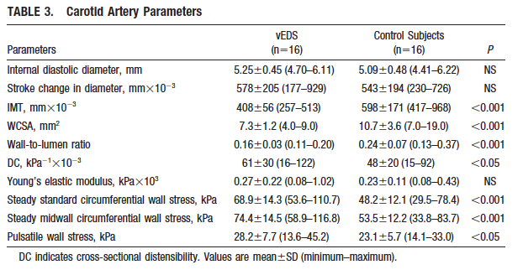
Μονάδα Καρδιαγγειακής Πρόληψης & Έρευνας
Τμήμα Παθολογικής Φυσιολογίας
Ιατρική Σχολή
Εθνικό & Καποδιστριακό Πανεπιστήμιο Αθήνας
Παθολογική Φυσιολογία Ι / 2018 - 2019 / Καρδιαγγειακό Σύστημα / Επιλεγμένα αρτηριακά νοσήματα
Boutouyrie P et al. Circulation 2004
Αρτηριακή ρήξη (rupture) ή διαχωρισμός (dissection) / σ. Ehlers - Danlos*
© Αθανάσιος Δ Πρωτογέρου

Slide 72
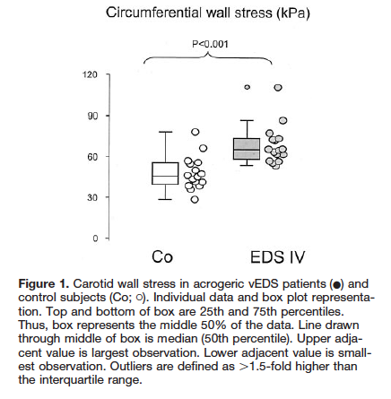
Μονάδα Καρδιαγγειακής Πρόληψης & Έρευνας
Τμήμα Παθολογικής Φυσιολογίας
Ιατρική Σχολή
Εθνικό & Καποδιστριακό Πανεπιστήμιο Αθήνας
Παθολογική Φυσιολογία Ι / 2018 - 2019 / Καρδιαγγειακό Σύστημα / Επιλεγμένα αρτηριακά νοσήματα
Boutouyrie P et al. Circulation 2004
Αρτηριακή ρήξη (rupture) ή διαχωρισμός (dissection) / σ. Ehlers - Danlos*
© Αθανάσιος Δ Πρωτογέρου

Slide 73
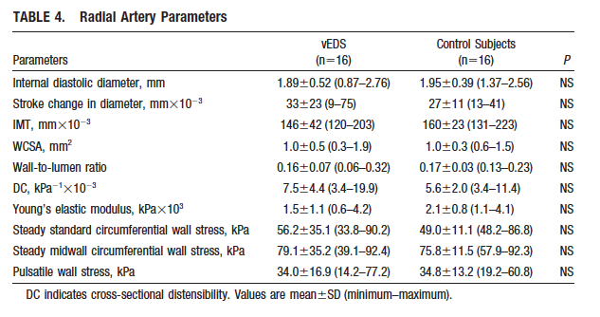
Μονάδα Καρδιαγγειακής Πρόληψης & Έρευνας
Τμήμα Παθολογικής Φυσιολογίας
Ιατρική Σχολή
Εθνικό & Καποδιστριακό Πανεπιστήμιο Αθήνας
Παθολογική Φυσιολογία Ι / 2018 - 2019 / Καρδιαγγειακό Σύστημα / Επιλεγμένα αρτηριακά νοσήματα
Boutouyrie P et al. Circulation 2004
Αρτηριακή ρήξη (rupture) ή διαχωρισμός (dissection) / σ. Ehlers - Danlos*
© Αθανάσιος Δ Πρωτογέρου

Slide 74
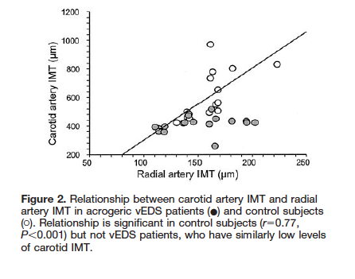
Μονάδα Καρδιαγγειακής Πρόληψης & Έρευνας
Τμήμα Παθολογικής Φυσιολογίας
Ιατρική Σχολή
Εθνικό & Καποδιστριακό Πανεπιστήμιο Αθήνας
Παθολογική Φυσιολογία Ι / 2018 - 2019 / Καρδιαγγειακό Σύστημα / Επιλεγμένα αρτηριακά νοσήματα
Boutouyrie P et al. Circulation 2004
Αρτηριακή ρήξη (rupture) ή διαχωρισμός (dissection) / σ. Ehlers - Danlos*
© Αθανάσιος Δ Πρωτογέρου

Slide 75

Μονάδα Καρδιαγγειακής Πρόληψης & Έρευνας
Τμήμα Παθολογικής Φυσιολογίας
Ιατρική Σχολή
Εθνικό & Καποδιστριακό Πανεπιστήμιο Αθήνας
Παθολογική Φυσιολογία Ι / 2018 - 2019 / Καρδιαγγειακό Σύστημα / Επιλεγμένα αρτηριακά νοσήματα
Boutouyrie P et al. Circulation 2004
Αρτηριακή ρήξη (rupture) ή διαχωρισμός (dissection) / σ. Ehlers - Danlos*
© Αθανάσιος Δ Πρωτογέρου

